Slide 1
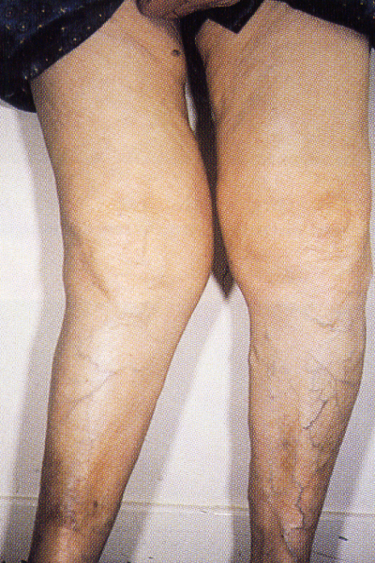
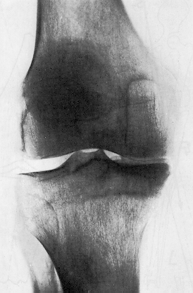
Arthrose (Gelenkabnutzung)
Toma Asparuhov
Medizin, VI Gruppe
11012149

Slide 2
Beschreibung
Bei Arthrose (Gelenkverschleiß) nutzt sich die Knorpelschicht des Gelenks nach und nach ab. Der Gelenkverschleiß zieht mit der Zeit auch Knochen, Muskeln, Gelenkkapsel und Bänder in Mitleidenschaft. Die Abnutzungserscheinungen bei Arthrose sind schmerzhaft und gehen weit über das altersbedingte Maß hinaus.
Der Verschleiß kann an allen Gelenken auftreten. Am häufigsten von Arthrose betroffen sind jedoch:
Wirbelsäule
Hüftgelenke
Kniegelenke
Handgelenke
Fußgelenke
Also jene Gelenke, die im Alltag am stärksten strapaziert werden.

Slide 3
Wissen
Arthrose ist nicht heilbar. Man kann lediglich die Beschwerden lindern und das Fortschreiten der Krankheit verlangsamen. In schweren Fällen muss das Gelenk durch ein Kunstgelenk (Endoprothese) ersetzt werden.
Arthrose ist die am häufigsten auftretende Gelenkerkrankung weltweit. Im Laufe ihres Lebens sind fast alle Menschen mehr oder weniger stark von Arthrose betroffen. Exakte Zahlen zur Häufigkeit der Arthrose gibt es nicht. Laut Robert Koch-Institut gaben etwa ein Drittel der Frauen und ein Viertel der Männer zwischen 45 und 65 Jahren bei einer Gesundheitsbefragung im Jahre 2009 an, die Diagnose Arthrose bekommen zu haben. Ältere Menschen sind noch häufiger betroffen. Übergewicht begünstigt den Gelenkverschleiß.

Slide 4
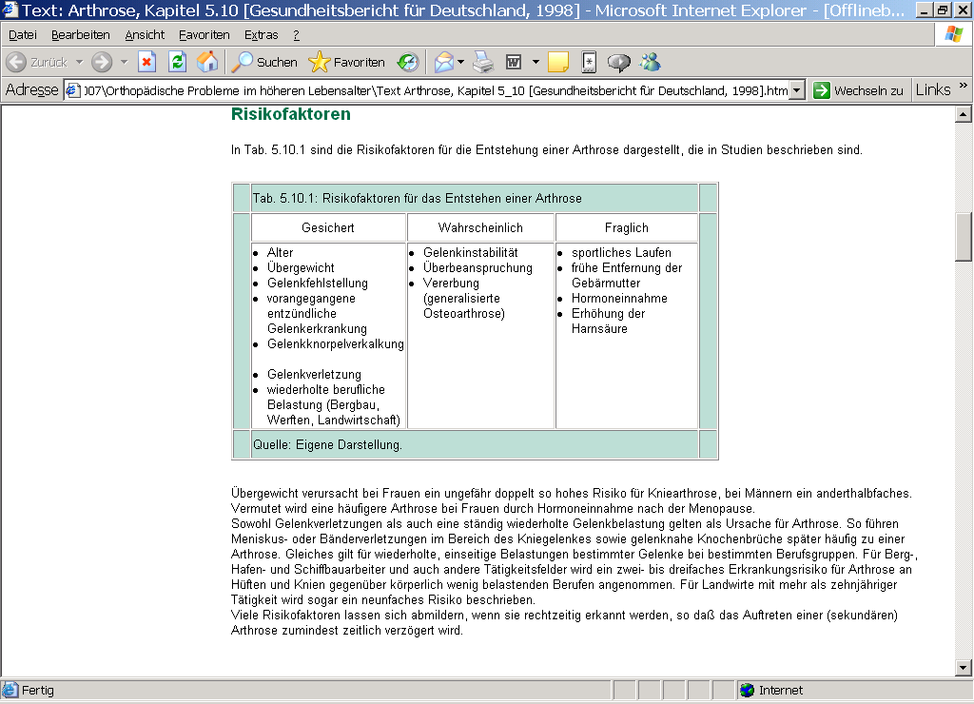
Ursachen
Arthrose entsteht, wenn der Gelenkknorpel überstrapaziert wird. Bei vorgeschädigtem Knorpel reicht dafür manchmal schon eine normale Belastung aus. Warum einige Menschen – zum Teil schon in jungen Jahren – an Arthrose erkranken und andere nicht, ist noch nicht abschließend geklärt. Vermutlich spielen mehrere Faktoren eine Rolle. Die wichtigsten Risikofaktoren sind jedoch langjährige Fehl- und Überbelastung.
Mögliche Risikofaktoren für Arthrose sind:

Slide 5
Symptome
Die ersten Anzeichen einer Arthrose sind meist unspezifisch. Spannungsgefühle und Steifigkeit in den Gelenken können ebenso Frühzeichen des Verschleißes sein, wie Wetterfühligkeit oder ein unsicherer Gang.
Typisch für Arthrose sind so genannte Anlaufschmerzen: Zu Beginn einer Bewegung treten heftige Gelenkschmerzen auf, die während der Bewegung allmählich nachlassen.
Mit zunehmender Abnutzung verstärken sich die Beschwerden:
Anfangs macht sich die Arthrose vor allem bei stoßartigen Belastungen bemerkbar, z.B. beim Bergablaufen.
Fließende Bewegungen wie Radfahren sind häufig noch schmerzfrei möglich.
Später kommen Ruheschmerzen oder nächtliche Schmerzen hinzu.
Typisch für eine Arthrose ist, dass sich mehr und weniger schmerzintensive Phasen abwechseln. Abgenutzte Gelenke verformen sich mit der Zeit und werden unbeweglich. Deshalb haben Menschen mit Arthrose der Hüftgelenke nicht selten Schwierigkeiten, aus dem Auto auszusteigen oder sich die Strümpfe anzuziehen.
Mithilfe einer Röntgen-Untersuchung lassen sich bei Arthrose Veränderungen am Knochen und der Grad der Abnutzung feststellen.

Slide 6
Implantationszahlen

Slide 7
Therapie
Gelenke entlasten
Entlasten Sie Ihre Gelenke, denn Fehl- und Überbelastung beschleunigen den Gelenkverschleiß. Für Übergewichtige bedeutet dies, dass sie ihr Körpergewicht reduzieren sollten. Weitere Möglichkeiten der Entlastung sind orthopädische Hilfen wie Handstock, Pufferabsätze oder Innenranderhöhungen der Schuhe. Sie können in einigen Fällen Fehlstellungen ausgleichen und die Arthrose-Beschwerden lindern.
Durch die Bewegung der Gelenke ohne Belastung wird der Knorpel besser ernährt, was das Fortschreiten der Arthrose verlangsamt. Empfehlenswert sind Schwimmen oder Fahrrad fahren mit sehr leichten Gängen.
Medikamente
Die wichtigsten Pfeiler der medikamentösen Therapie von Arthrose sind schmerzlindernde und entzündungshemmende Arzneimittel.
Neben Schmerzmitteln ohne Kortison setzen Ärzte bei Arthrose auch kortisonhaltige Medikamente ein. In schweren Fällen kann der Arzt das stark entzündungshemmende Kortison direkt in die Gelenke spritzen.
Künstliches Gelenk
Bei starker Arthrose des Hüft- und Kniegelenks kann eine Operation die Beschwerden lindern. Hierbei ersetzt der Arzt das verschlissene durch ein künstliches Gelenk (Prothese). Nach einem rund zweiwöchigen Krankenhausaufenthalt folgt ein physiotherapeutisches Trainingsprogramm, in dem die Muskeln wieder aufgebaut werden und der Umgang mit dem neuen Gelenk geübt wird. Abhängig von der körperlichen Aktivität beziehungsweise der Beanspruchung der Prothese kann ein künstliches Gelenk zwanzig Jahre oder länger funktionsfähig bleiben. Danach muss es oft ausgetauscht werden.

Slide 8
Prognose & Vorbeugen
Eine Arthrose mit Schäden und Verformungen an der Knochensubstanz lässt sich nicht rückgängig machen.
Alle therapeutischen Bemühungen sind darauf ausgerichtet, ein Fortschreiten der Arthrose zu verhindern oder die Symptome zu lindern. Insofern ist die Prognose insgesamt eher ungünstig. Dies sollte aber kein Anlass sein, die therapeutischen Möglichkeiten nicht voll auszuschöpfen.
Einer Arthrose können Sie vorbeugen, indem Sie ungünstige Belastungen und Fehlbelastungen der Gelenke vermeiden. Manchmal ist es sinnvoll, Fehlstellungen operativ zu korrigieren, um einer Arthrose vorzubeugen. Die größte Erleichterung verschaffen Sie Ihrem Körper jedoch, wenn Sie überflüssige Pfunde abbauen.
Bleiben Sie aktiv! Bewegung fördert die Knorpelernährung, stärkt das Gelenk und verlangsamt so das Fortschreiten der Arthrose. Wechseln Sie von gelenkbelastenden zu schonenden Sportarten. Besonders günstig sind Sportarten mit einem weichen, geführten Bewegungsablauf ohne Stoß- oder Druckbelastungen, zum Beispiel Fahrrad fahren oder Schwimmen
Den größten Nutzen haben Aktivitäten, die Teil Ihres täglichen Lebens werden und die Sie dauerhaft ausüben. Gewöhnen Sie sich zum Beispiel daran, regelmäßig spazieren zu gehen, oder Einkäufe mit dem Fahrrad zu erledigen..

Slide 9
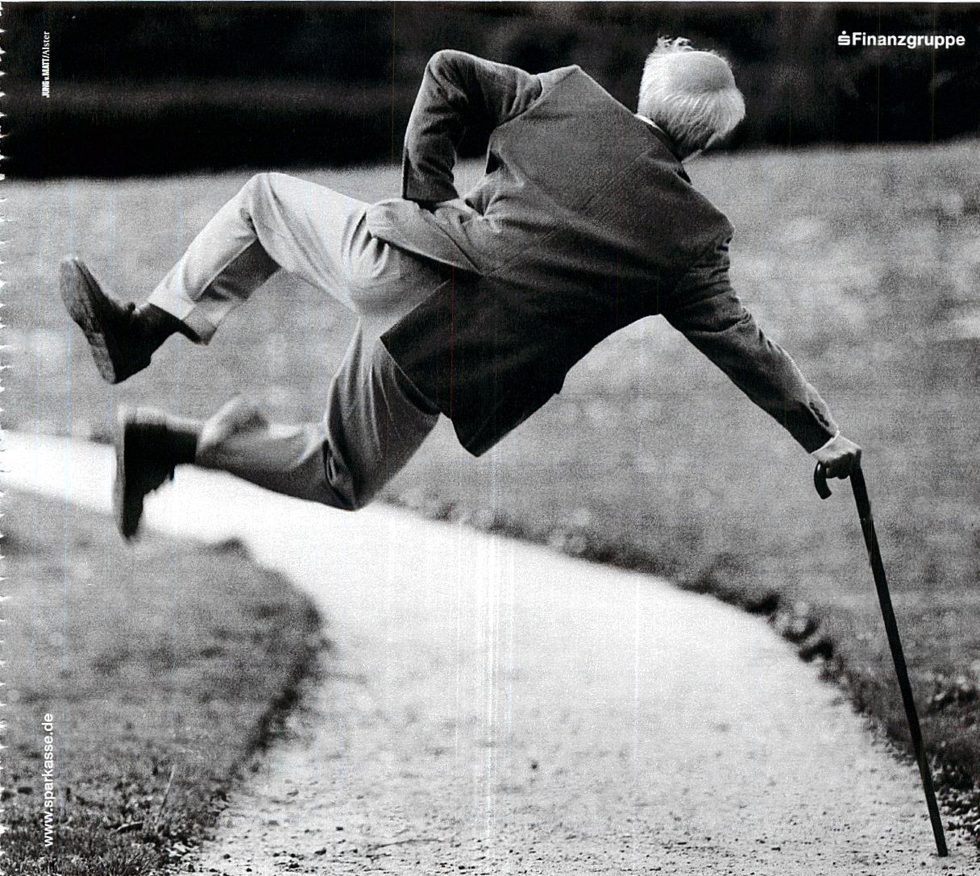
Bleiben Sie aktiv!

